Slide 1
苔花如米小
也学牡丹开
—四年级数学教研组计划分享
Notes:
更多模板请关注：https://haosc.taobao.com

Slide 2
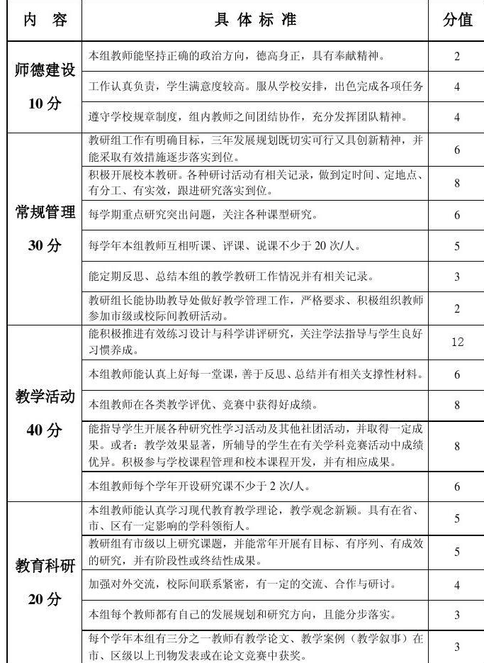
新上加新
优秀的理念
？
优秀的机制
优秀的教师
优秀的学生
优秀的课程
优秀的活动

Slide 3
1
我们的介绍
2
我们的现状
3
我们的目标
目录
Contents
4
我们的策略

Slide 4
一、我们的介绍
民主
和谐
合作
积极
苔
叶朝阳老师
奉献
朱玥老师
坚韧
蒋宁老师

Slide 5
二、我们的现状
姓 名 | 性别 | 年龄 | 教龄 | 学历 | 职称 | 组内具体分工
朱玥 | 女 | 30 | 4 | 研究生 | 小二 | 资料收集整理（电子和文本）日常管理（检查备课、作业）
蒋宁 | 女 | 26 | 3 | 本科 |  | 组织策划、通讯报道、教研组简报
叶朝阳 | 女 | 51 | 33 | 本科 | 小二 | 实录、每天的组内研讨记录有效练习的设计
有经验
教材解读能力，教学水平的提高。
有技术
有教过四年级的经验。
希沃技术的学习。
有提高
三“有“

Slide 6
三“缺“
备课：模仿痕迹重。
教学问题：
重心下移程度不够，
点对点交流多，
评价学生方式单一。
论文不够学术化。
缺专业素养
缺科研能力
研究没有序列化。
小毛病：
讲重复的话；
讲啰嗦的话；
抢学生的话。
没有课题。

Slide 7
三“缺“
数学学习 习惯 | 问题
课堂认真听讲情况 | 1.很多同学存在走神情况。 2.老师提出的要求有时不能理解。 3.小组合作普遍存在困难，分工不明确，合作不协调。 4.上课举手不积极。
学生审题情况 | 1.漏题，看错题目。 2.不能理解题目意思。 3.理不清条件，分析不了数量关系。
学生思考深度情况 | 1.难题很多学生不愿意思考。 2.缺乏宝根问底的精神。 3.缺少举一反三的能力。
数学学习环境情况 | 1.存在网上搜索答案，补习班互抄答案情况。 2.学生数学学习自觉性不强。 3.家长没起到监督作用。
缺学生培养规划
资源收集能力

Slide 8
三、我们的目标
个人
锻炼基本功，全面提升自身素养。
教研组
抱团成长，互帮互助，为学校发展做贡献。
学生
多角度入手，促进学生全面发展。

Slide 9
四、我们的策略
学习
必读书目 | 《教材的专业化解读》，《中小学数学教学课型研究》
选读书目（选择一本） | 《小学数学内容分析与教学指导》《小学数学基本概念解读》《小学数学教师》
自读书目
学习
实践
提升
读书
交流内容：片段导读、案例分析、问题讨论……
交流形式：PPT汇报、知识胶囊、QQ群聊……
教师发展
教材专业化解读
四数读书交流安排
3月 | 朱玥，蒋宁
4月 | 朱玥，叶朝阳
5月 | 蒋宁，叶朝阳
6月 | 朱玥，蒋宁
培训

Slide 10
教师发展
如何备课？
如何上课？
如何反思？
实践

Slide 11
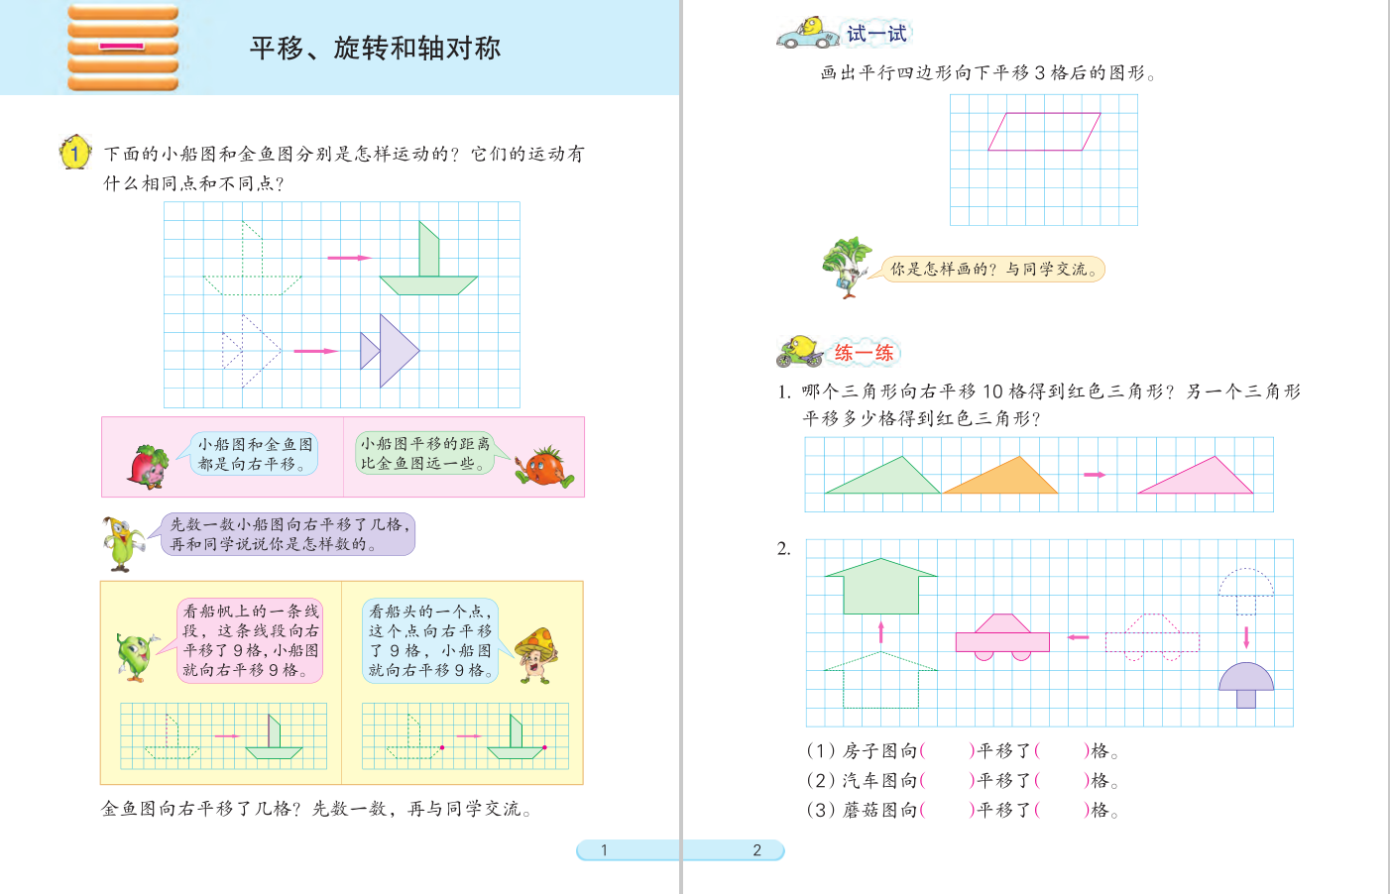
教师发展
四数聊课安排表
朱玥 | 一、四、七单元
蒋宁 | 二、五、八单元
叶朝阳 | 三、六、九单元
如何备课？
实践
1.这节课的体系，学生基础是什么？
2.这节课的核心问题是什么？
3.如何围绕核心问题设置活动展开教学？
4.这节课学生学会的数学知识、思想方法是什么？

Slide 12
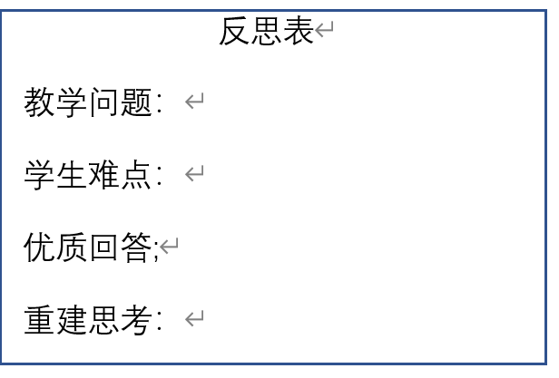
教师发展
如何上课？
如何反思？
实践
设计
时间 | 执教老师 | 范围
3月 | 蒋宁 | 教研组
 | 朱玥
4月 | 蒋宁 | 校级研讨
 | 叶朝阳 | 教研组
5月 | 朱玥 | 校级研讨
 | 蒋宁 | 教研组
6月 | 叶朝阳 | 教研组
反思
实践
每课一议
每课二议

Slide 13
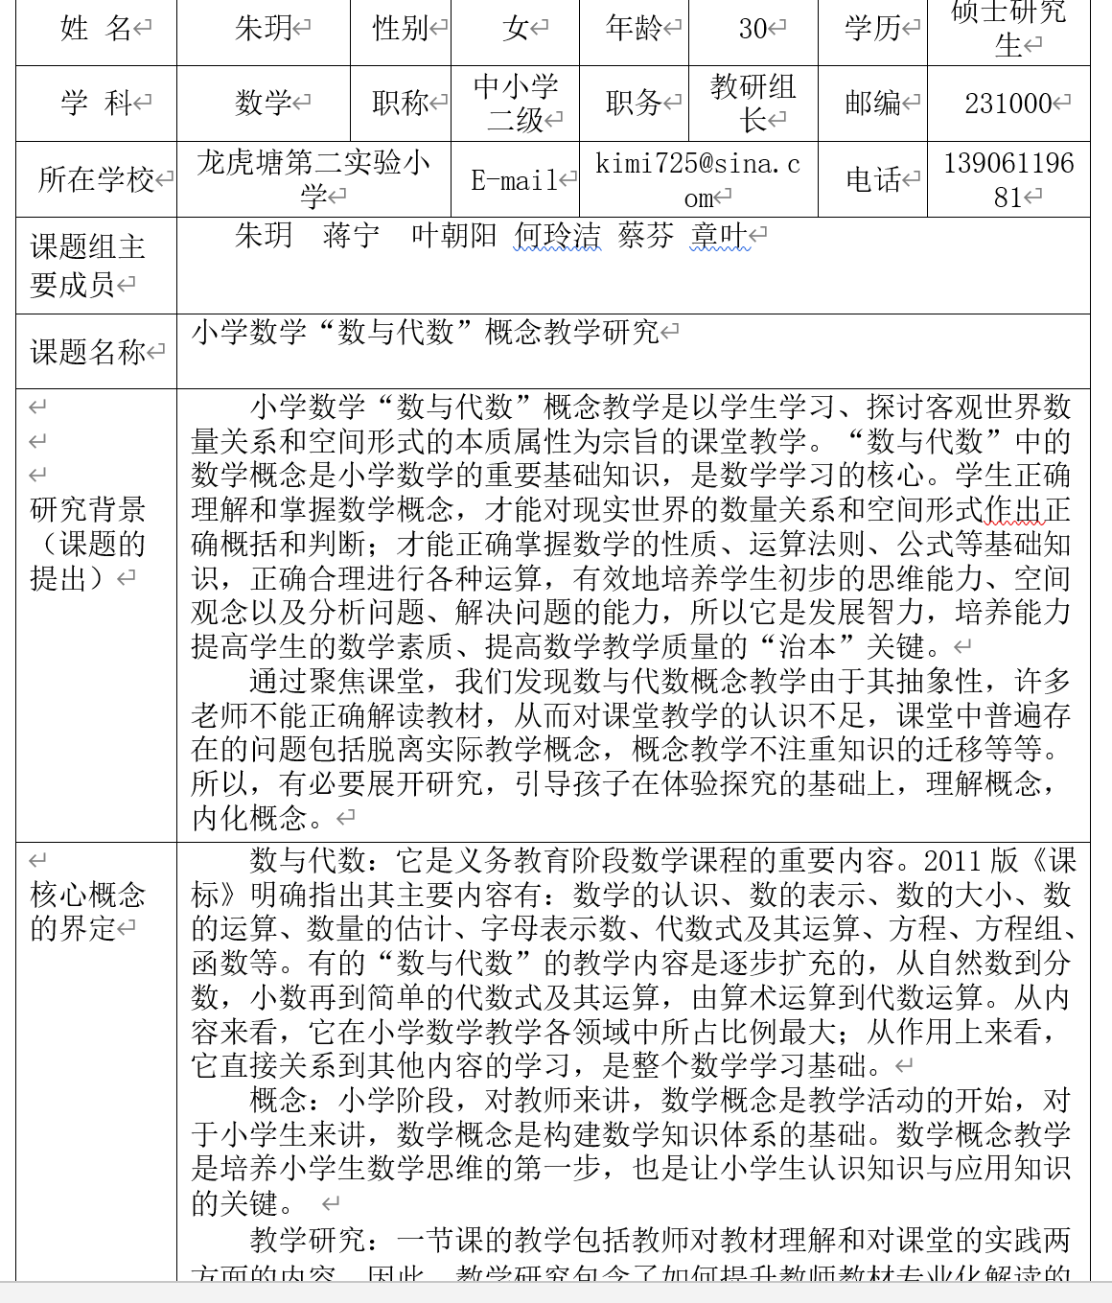
教师发展
提升

Slide 14
常规
常规
练习
活动
数学学习习惯 | 问题 | 策略
课堂认真听讲情况 | 1.很多同学存在走神情况。 2.老师提出的要求有时不能理解。 3.小组合作普遍存在困难，分工不明确，合作不协调。 4.上课举手不积极。 | 1.增强课堂趣味性，组织活动，调动学生学习兴趣。 2.小组选定组长，最开始由老师引导安排分工，慢慢权利下放组长，鼓励学生积极参与，享受合作的快感。 3.多多采用激励性方式，鼓励学生发表意见。
学生审题情况 | 1.漏题，看错题目。 2.不能理解题目意思。 3.理不清条件，分析不了数量关系。 | 1.在教学和讲解过程中教师的第一步要做到审题，起到榜样示范作用。 2.引导学生圈关键词。 3.讲解中多多提供变式，至少，至多分别代表什么含义。
学生思考深度情况 | 1.难题很多学生不愿意思考。 2.缺乏宝根问底的精神。 3.缺少举一反三的能力。 | 1.多多激励学生。 2.多留给学生思考时间。 3.养成记录思考过程的习惯。 4.适度引导，不灌输学生知识。
数学学习环境情况 | 1.存在网上搜索答案，补习班互抄答案情况。 2.学生数学学习自觉性不强。 3.家长没起到监督作用。 | 1.提高学生在校学习效率。 2.保持家校有效沟通。
学生成长

Slide 15
练习
学生成长
01
精心准备课堂练习、课后练习。
02
周末练习分层安排。
03
口算练习形式多样化。
能级过关

Slide 16
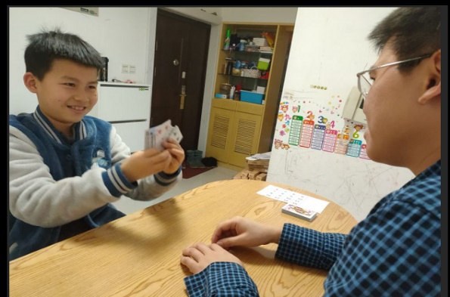
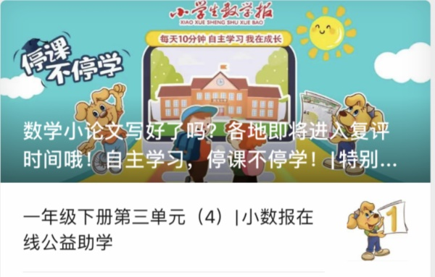
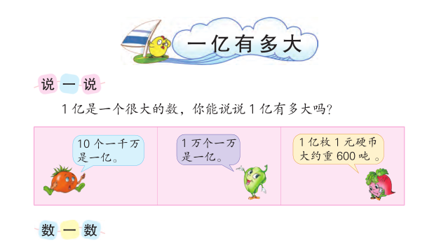
活动
学生成长
午间微课程
小数报活动
综合实践活动
时间 | 数学魔术 | 24点
3月 | 学会两个魔术 | 十以内的数算24点
4月 | 会用魔术进行表演 | 多种方法计算二十四点
5月 | 明白魔术中原理 | 尝试出24点题目
6月 | 尝试改编魔术 | 二十以内的数计算24点

Slide 17
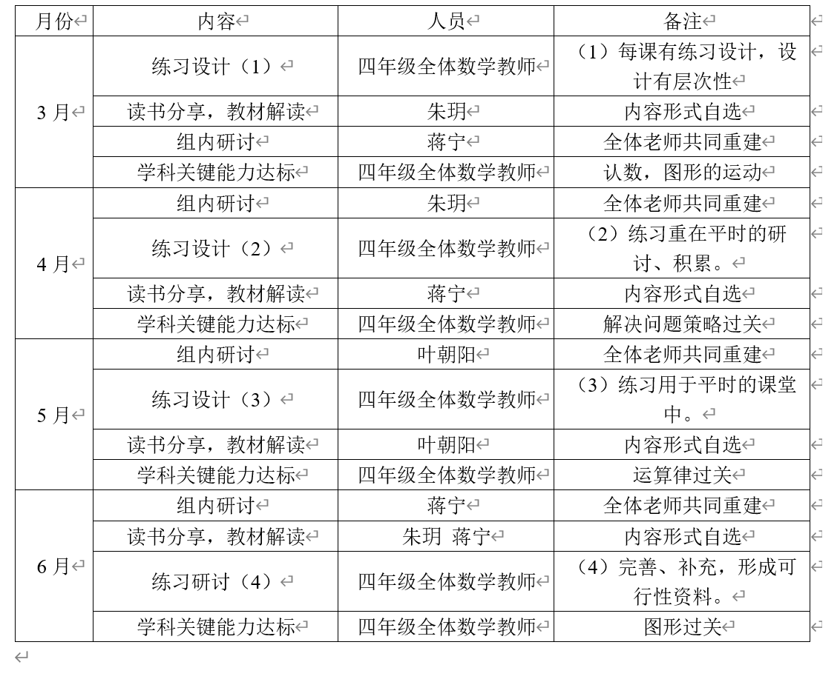
四数教研组具体研究计划

Slide 18
苔花如米小
也学牡丹开

